Slide 1


Graduado en Ingeniería Informática
Universidad Politécnica de Madrid
Escuela Técnica Superior de
Ingenieros Informáticos
Trabajo fin de Grado
Un Modelo simplificado del procesador 68000 en VHDL
Autor: Salvador González García
Tutor: Mariano Hermida de la Rica MADRID, ENERO 2017

Slide 2
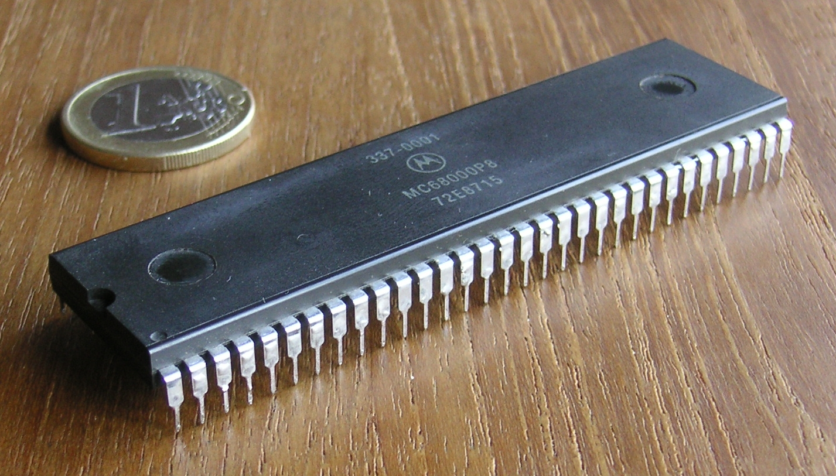
Un Modelo simplificado del procesador 68000 en VHDL
Procesador 68000
Modelo simplificado
VHDL
ModelSim
Documentación del procesador
Ensamblador

Slide 3
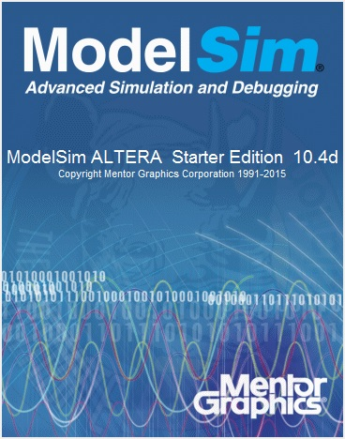
Trabajos previos
Repaso VHDL
ModelSim
PicoComputador
Low Risk Computer

Slide 4
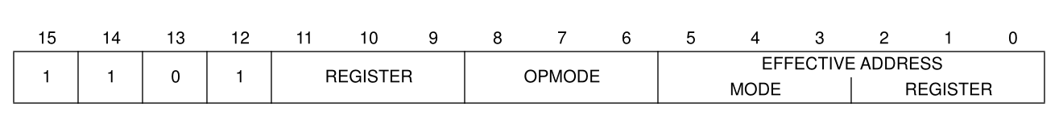
Formato de instrucciones
Move
Add

Slide 5
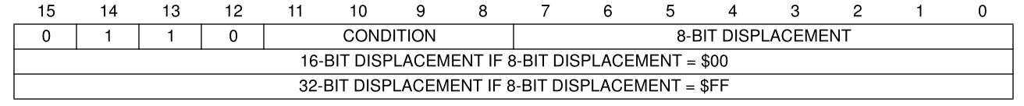
Formato de instrucciones
Bcc
RTS

Slide 6
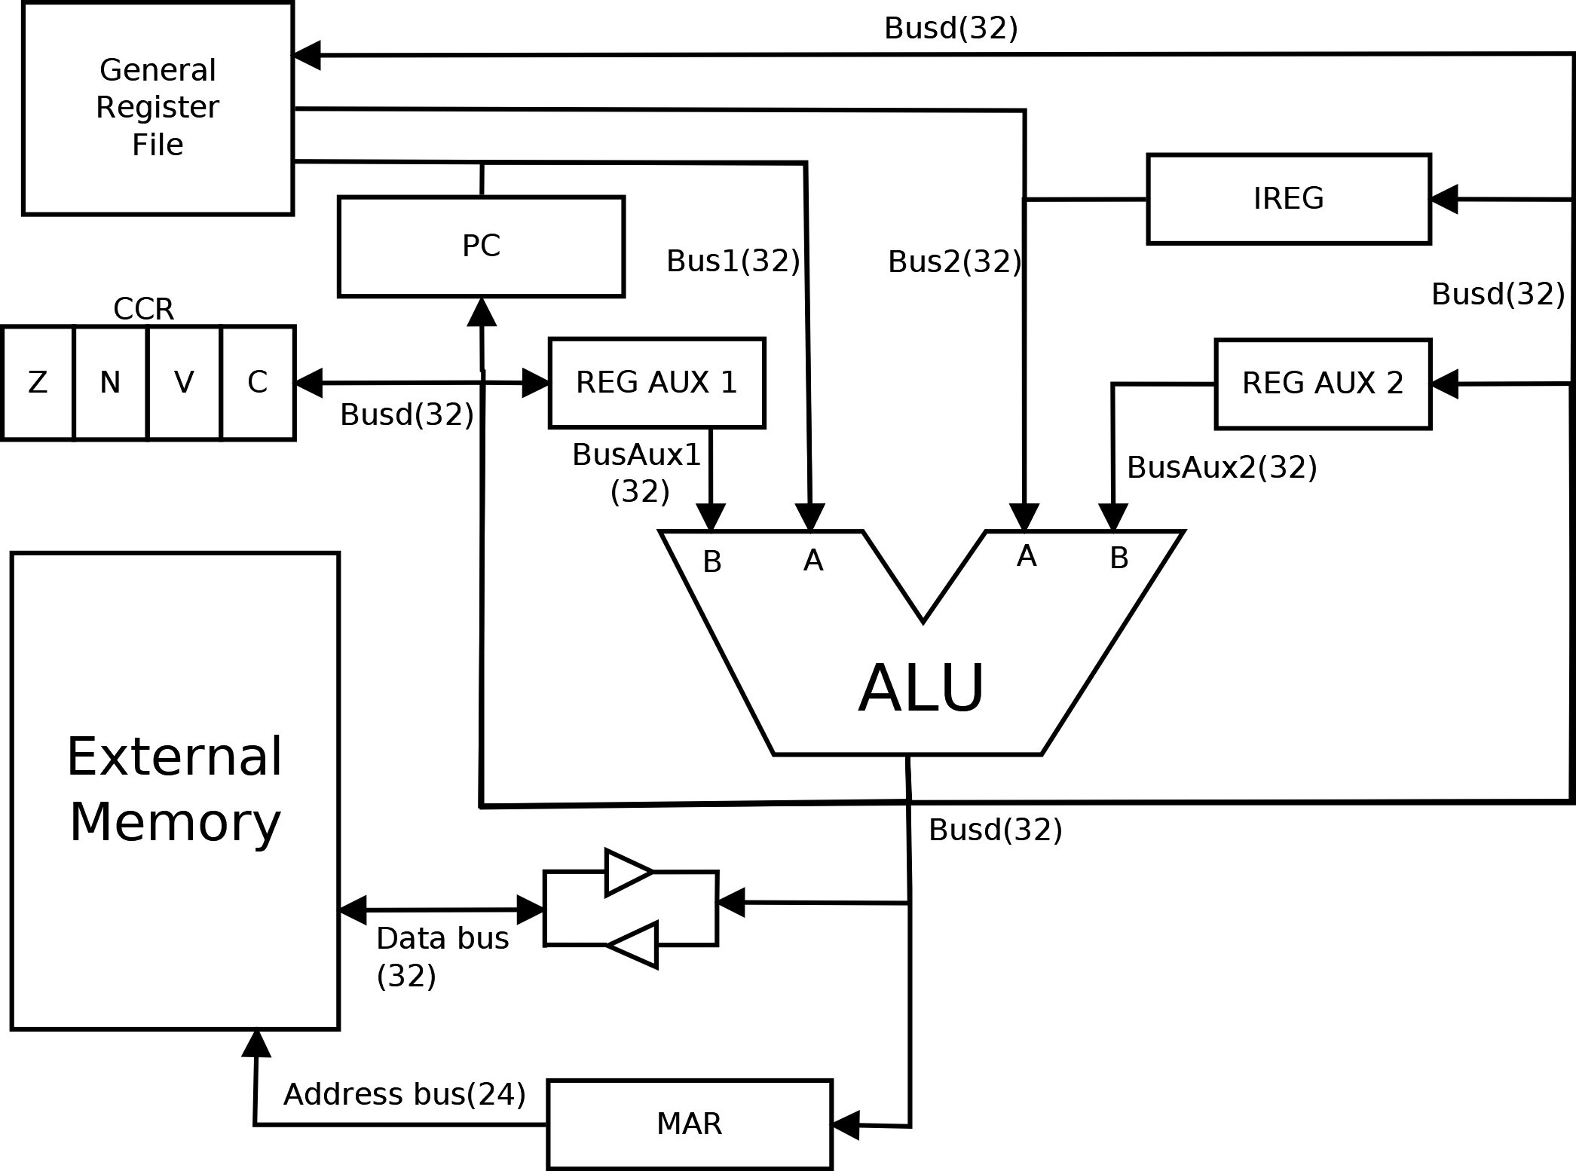
Arquitectura
Arquitectura simplificada
¿Buses de 16, 24 o 32 bits?
Direccionamiento a nivel de palabra
Interrupciones
7 modos de direccionamiento.
Unidad de control
Registros auxiliares

Slide 7
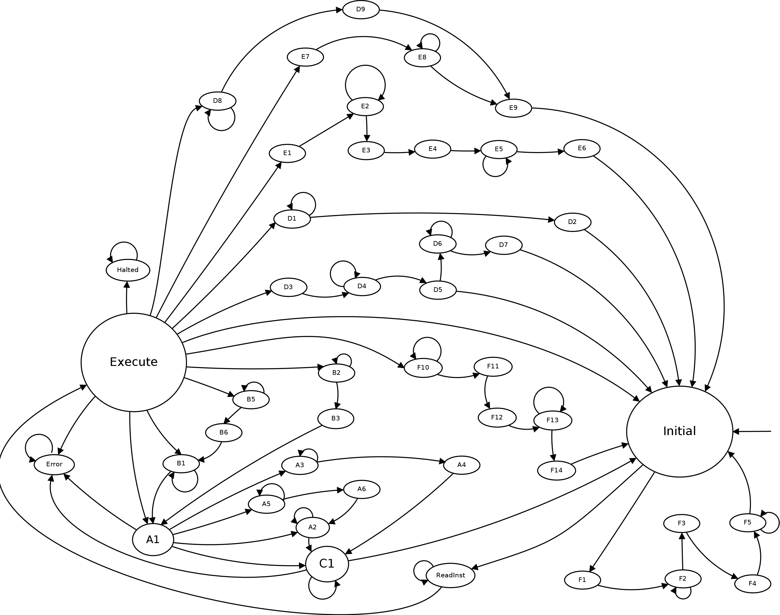
Unidad de control
Initial, ReadInst, Execute
Operando Fuente. Estados B
Operando destino. Estados A
Interrupciones
Saltos
Link/Unlink
Move/Add/Cmp
Halted/Error

Slide 8
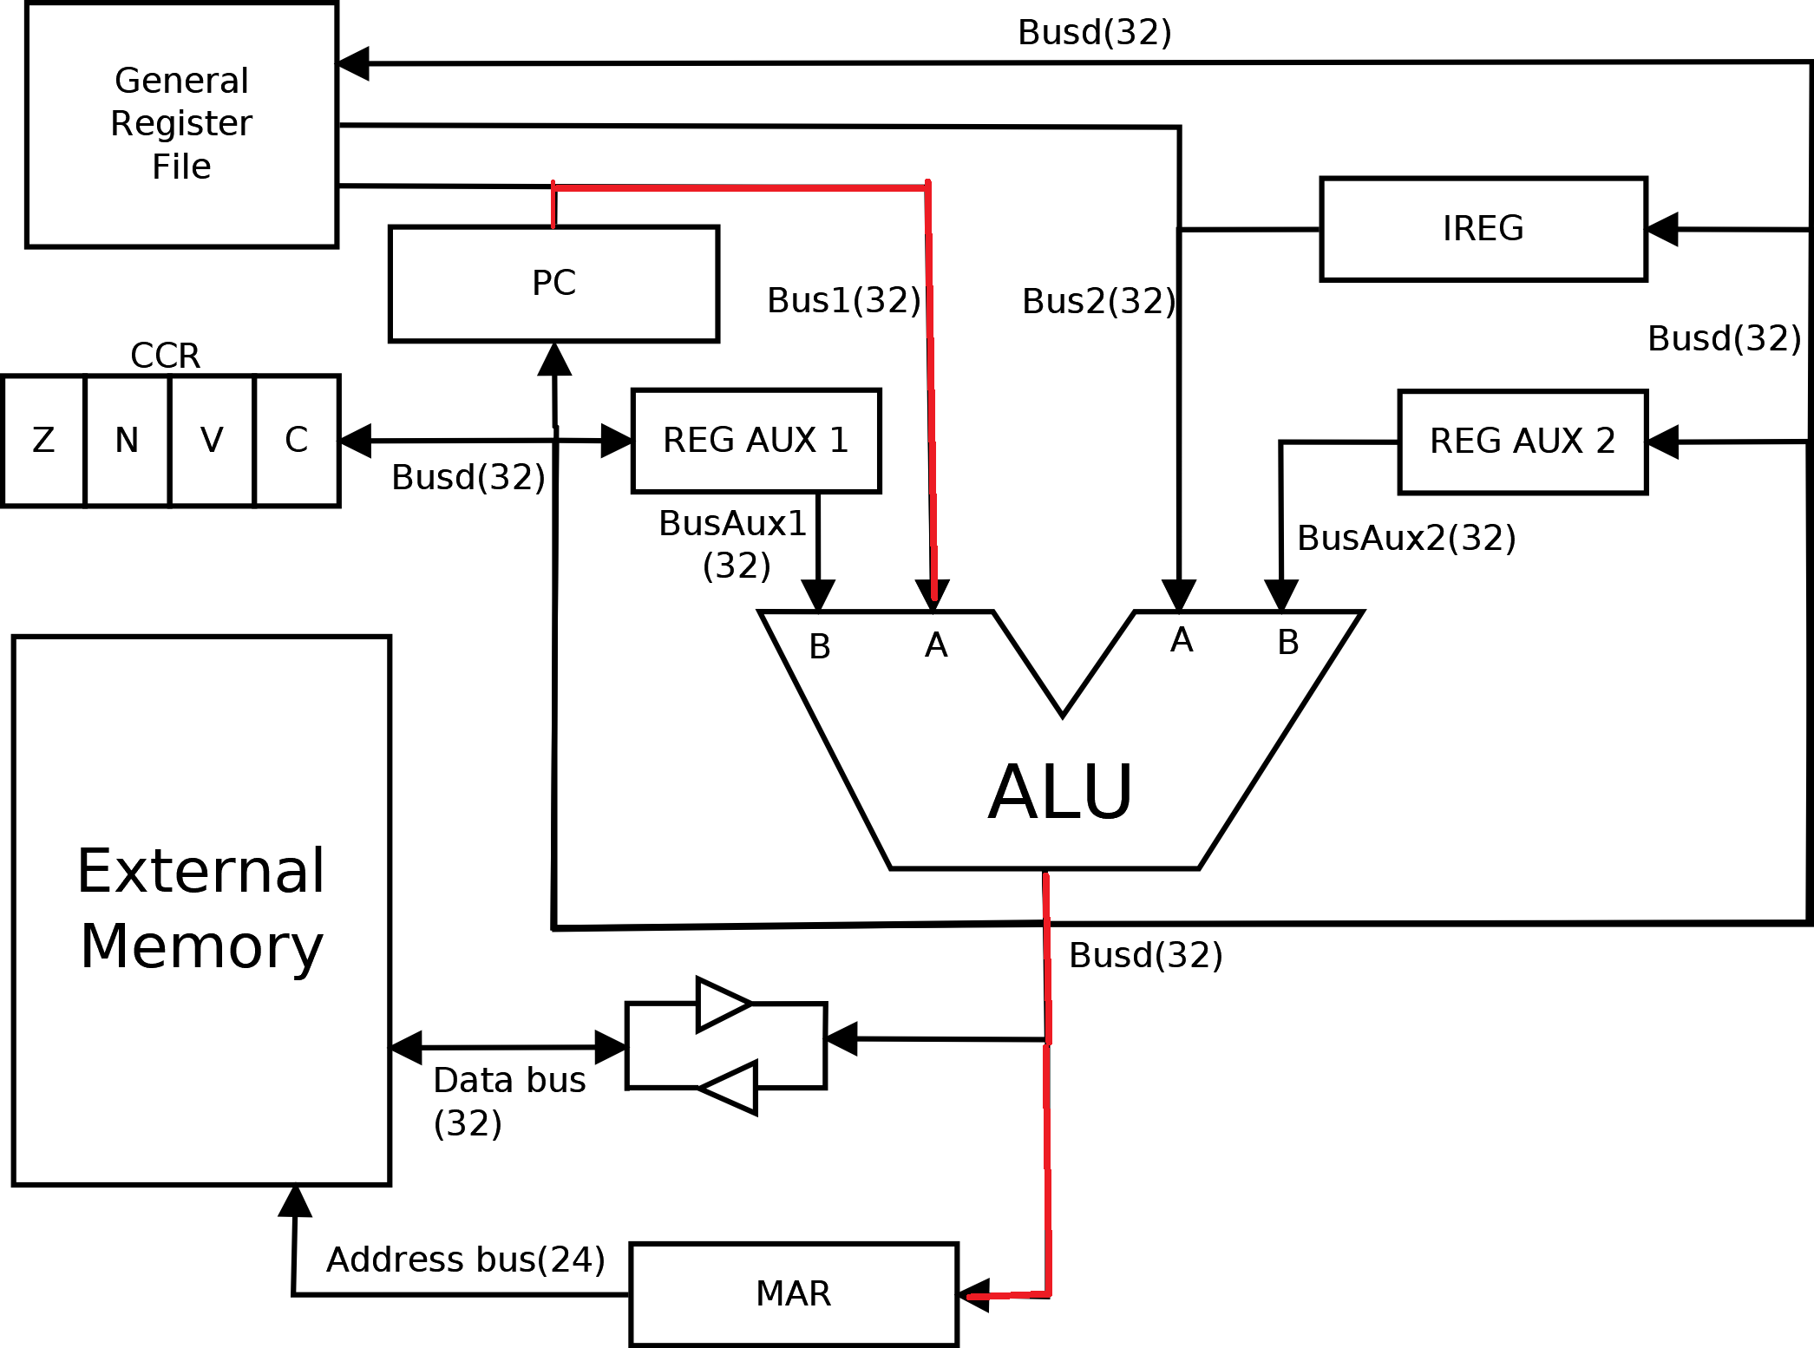
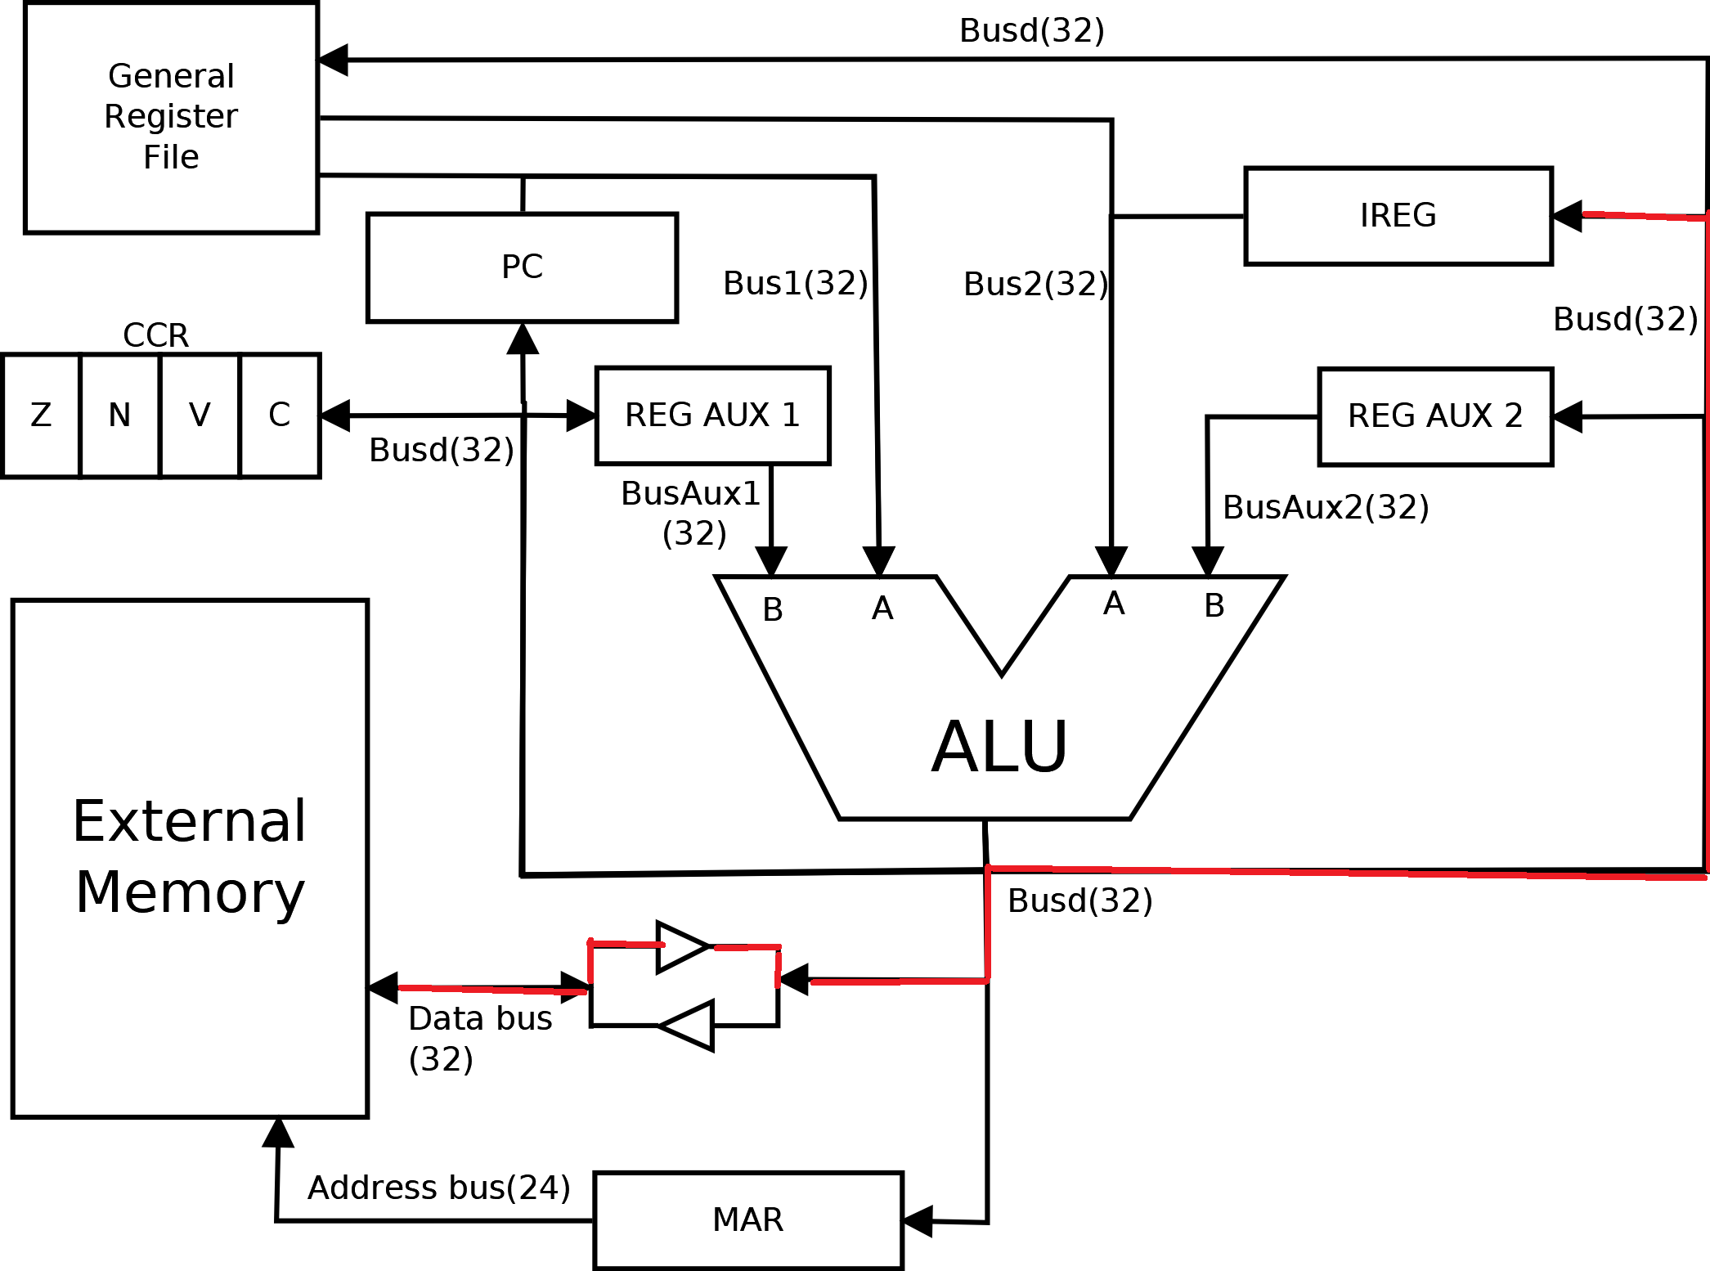
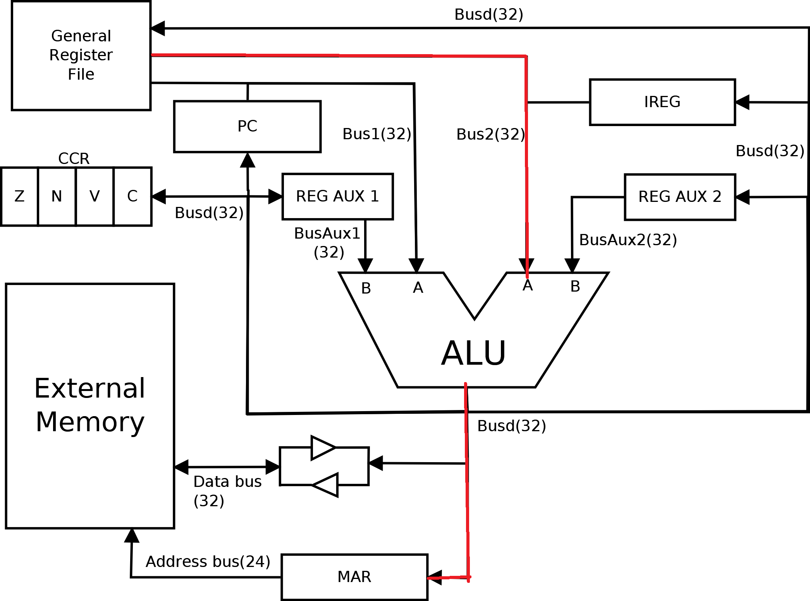
Ejemplo de estados
Initial ReadInst Execute

Slide 9
Ejemplo simulación
20 instrucciones ejecutadas
35 accesos de lectura a memoria
ADD #1,D3
CMP #5,D3
BEQ #2
BRA #-8
STOP

Slide 10
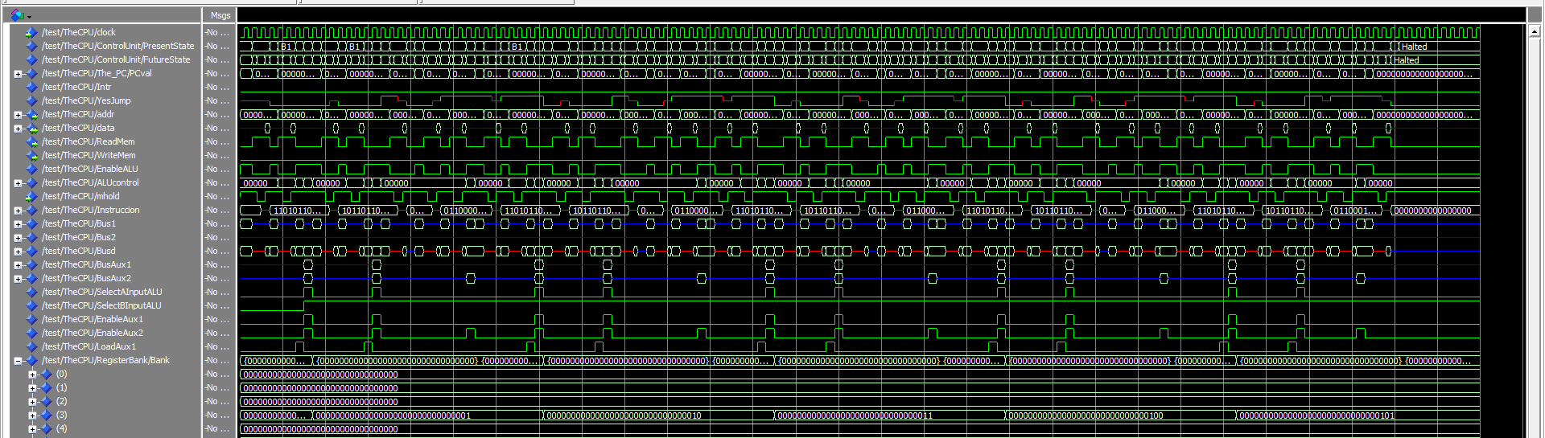
Ejemplo simulación

Slide 11
Conclusiones
Diseño modular
Ensamblador
Programas relativamente complejos y grandes
Complejidad de un procesador
Unidad de coma flotante. Instrucciones de supervisor

